Slide 1


7-seg display DD Lab4
助教:胡祐嘉、劉宸彥
Department of Electrical Engineering and SoC Research Center National Chung Cheng University

Slide 2
Outline
課程目的
七段顯示器原理與架構
課程練習內容
Lab作業
課程評分方式

Slide 3
課程目的
經過了先前的實驗課，我們已經了解到如何設計加法器以及將Verilog燒錄到Nexys-4 FPGA上，控制周邊電路，在這堂課則會教大家
了解七段顯示器原理與架構
學習透過Verilog控制FPGA上的七段顯示器
能夠將先前課程的實作內容以七段顯示器顯示

Slide 4
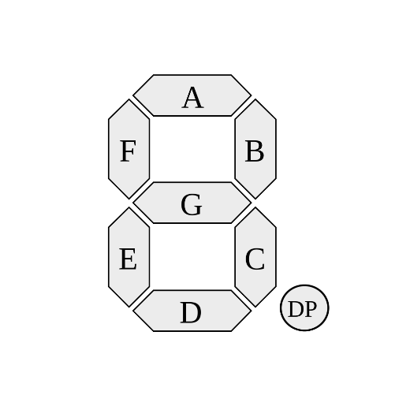
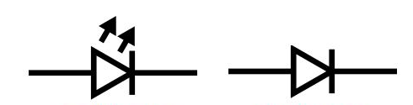
七段顯示器原理與架構 (1/2)
什麼是七段顯示器
七段顯示器(seven-segment display)為一用來 顯示數字的電子元件
藉由七個發光二極體(LED)以不同組合來顯 示數字 (若有小數點位則八個)
分為共陽極及共陰極兩種
什麼是發光二極體
與其他二極體一樣，LED內的電流可以從陽極流向陰極，反之則不能，當電流流過時發光
因此可以透過控制陽極及陰極的電位來控制LED發光
發光二極體
二極體

Slide 5
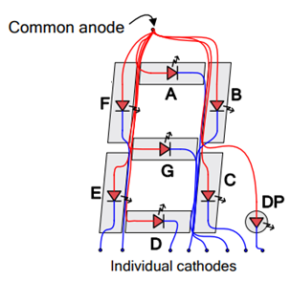
七段顯示器原理與架構 (2/2)
共陽極與共陰極的差別
共陽極與共陰極指的是七段顯示器內的一端提供相同的電位
因此共陽極透過改變陰極電位來控制七段顯示器顯示
而共陰極透過改變陽極電位來控制七段顯示器顯示
E.g:Nexys-4內的七段顯示器為共陽極，透過輸入控制訊號，告訴FPGA版LED陰極是否要接地來控制LED顯示(若訊號為0則接地，LED亮起)
共陽極七段顯示器示意圖[1]
[1]Nexys 4™ FPGA Board Reference Manual

Slide 6
Practice Questions 1
已知Nexys-4使用的七段顯示器為共陽極，且透過七位元訊號控制LED，則若要顯示數字4則需要輸入什麼訊號?
ABCDEFG等七個LED的控制訊號分別放在七位元訊號的第0到6位，且訊號1代表高電位，訊號0代表低電位(接地)
A:
0011001

Slide 7
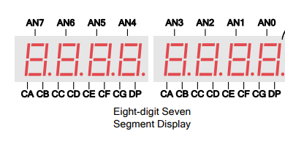
多個七段顯示器控制(1/2)
驅動腳
為了減少硬體的複雜度，通常會將多個七段顯示器相同名稱的接腳連接在一起，並且每一個七段顯示器有獨立的驅動腳(如右圖)，各自接收訊號決定七段顯示器是否顯示。
相同名稱的接腳接在一起
[1]Nexys 4™ FPGA Board Reference Manual

Slide 8
Practice Questions 2
已知Nexys-4使用的七段顯示器為共陽極，且透過七位元訊號控制LED，並另外透過八位元訊號控制驅動腳，則若要使第3位的七段顯示器顯示數字5則需要輸入什麼訊號?
CA、CB……CG等七個LED的控制訊號分別放在七位元訊號的第0到6位，且訊號1代表高電位，訊號0代表低電位(接地)。
AN7、AN6……AN0等八個驅動腳的控制訊號由右至左放在八位元訊號的第0到第7位，且訊號1代表七段顯示器不顯示，0則代表該七段顯示器顯示。
A:0010010,11011111

Slide 9



多個七段顯示器控制(2/2)
前述架構的七段顯示器無法在不同顯示器上同時顯示不同值，為了看起來像是多個七段顯示器顯示不同值，我們需以人眼無法察覺的速度去掃描多個七段顯示器。
人類的視覺暫留平均時間為1/16秒，因此每個七段顯示器的顯示時間必須小於1/(16 * N)秒，其中N為七段顯示器的位數。
但若七段顯示器的掃描時間太短，則通過的電流會過小導致顯示器過暗甚至不亮。
控制訊號: 1111001 , 0111
第一次掃描
控制訊號:1111001 , 1011
第二次掃描
人眼看到的

Slide 10
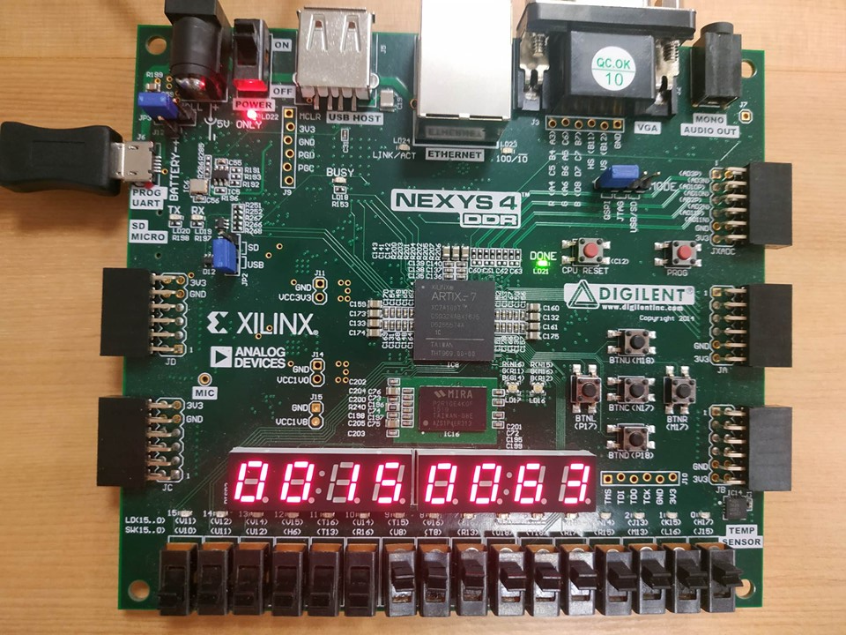
課程教材及練習內容
課程練習項目
課程提供的RTL Code 會將Switch輸入以十進制顯示在七段顯示器上。
修改提供的RTL Code，結合LAB1使用的加法器，將Switch輸入相加並顯示在七段顯示器上。
實驗教學內容
學習如何使用控制訊號控制七段顯示器顯示
教材內容
一份.v檔以及一份.xdc檔
7-seg.v用來描述輸入輸出
Nexys4.xdc用來描述.v與實體線路的連接關係
教材提供的RTL燒錄後示意圖，會將輸入顯示在七段顯示器上

Slide 11
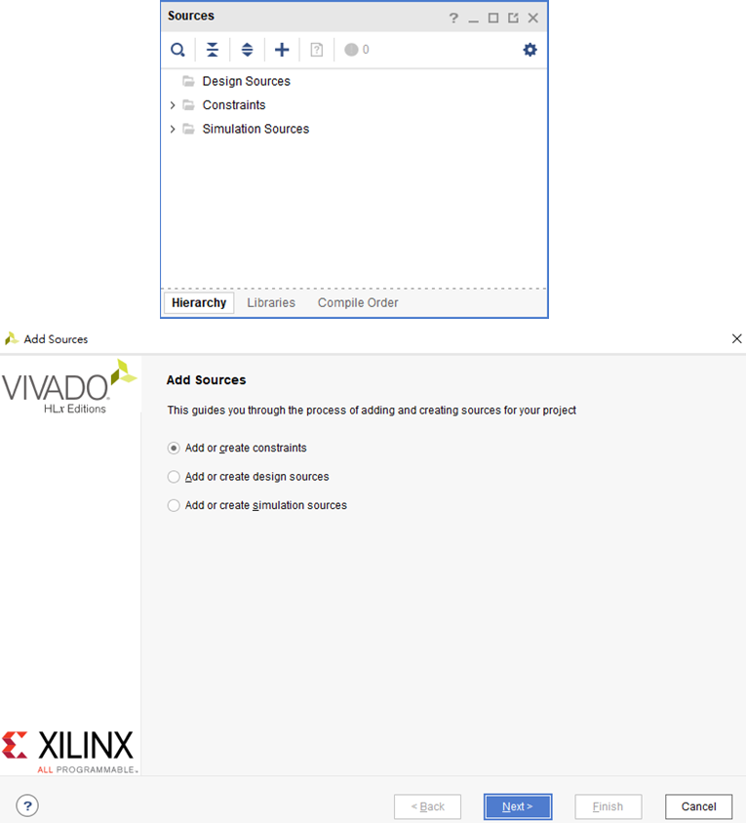
建立專案
如同LAB3所教，建立專案，並透過Add Sources匯入.v檔與.xdc檔，在此就不贅述

Slide 12
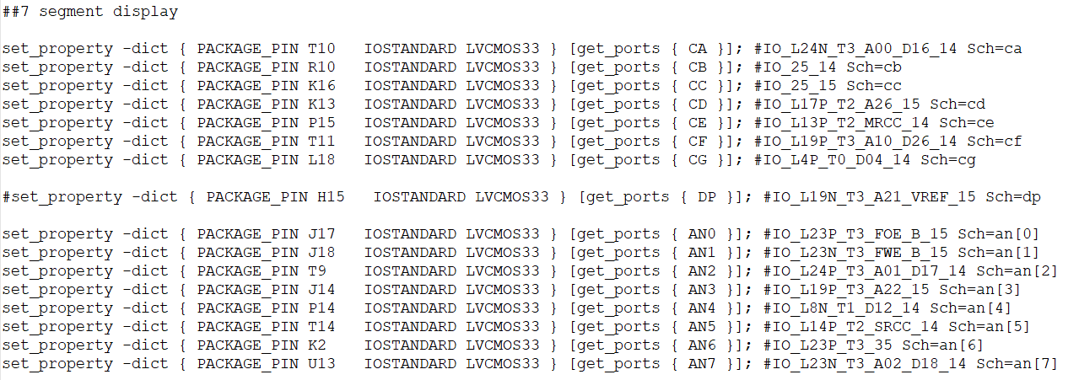
教材說明(1/3)
Xilinx Design Constraints file(xdc file)
T10、R10……L18為LED控制PIN腳
J17、J18…….U13為七段顯示器驅動腳
七段顯示器LED控制
七段顯示器驅動腳控制

Slide 13
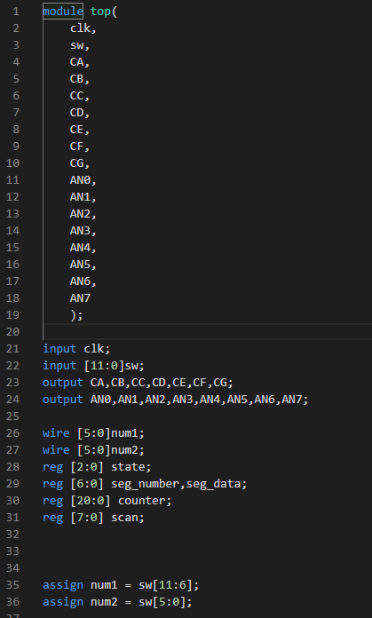
教材說明(2/3)
先定義輸入輸出與宣告，輸入為clk和Switch元件訊號，輸出為驅動腳控制訊號及LED控制訊號。
clk為時脈訊號，在同步電路中扮演計時器的角色。
將sw[11:6]與sw[5:0]分別放在不同的wire，表示兩筆不同的數字。
7-seg.v
CA,CB….CG等LED控制訊號
clk
sw[11:0]
AN0,AN1…..等驅動腳訊號

Slide 14
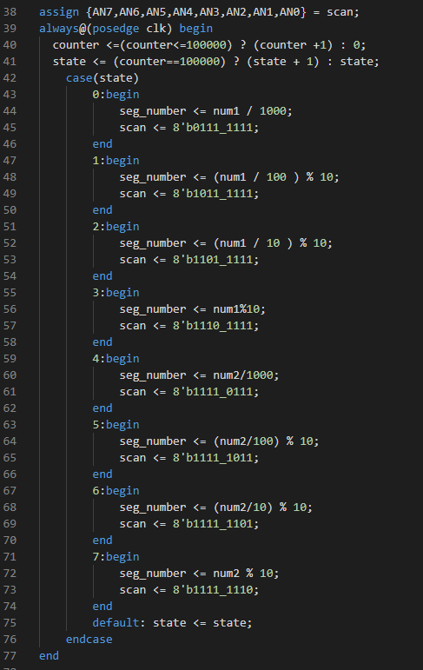
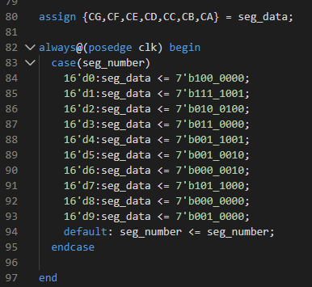
教材說明(3/3)
每100000個clk改變一次state
根據算出的值控制LED的顯示
分別將num1,num2轉成十進位下不同位數應顯示的值
並根據state控制驅動腳

Slide 15
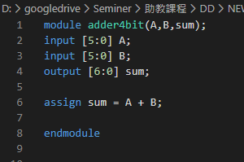

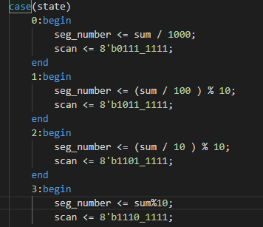
課程練習
1.
修改先前課程的4bit加法器，使其可以進行6bit加法(不考慮overflow)。
在7-seg.v內額外宣告sum接線，並將num1,num2接到加法器中。
將決定LED輸出數字的地方，從num1,num2改成sum
2.
3.

Slide 16
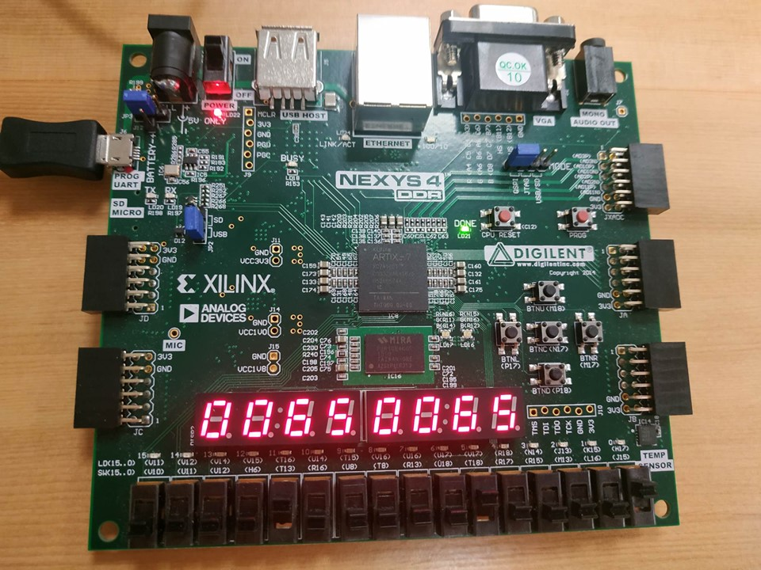
課程練習成果
根據輸入的switch，將sw[11:6]與sw[5:0]相加並以十進位表示在七段顯示器(如下圖範例)
輸出值皆為相加結果65
第11,5,0個switch打開，相加。
1 0 0 0 0 0 , 1 0 0 0 0 1
(32, 33)

Slide 17
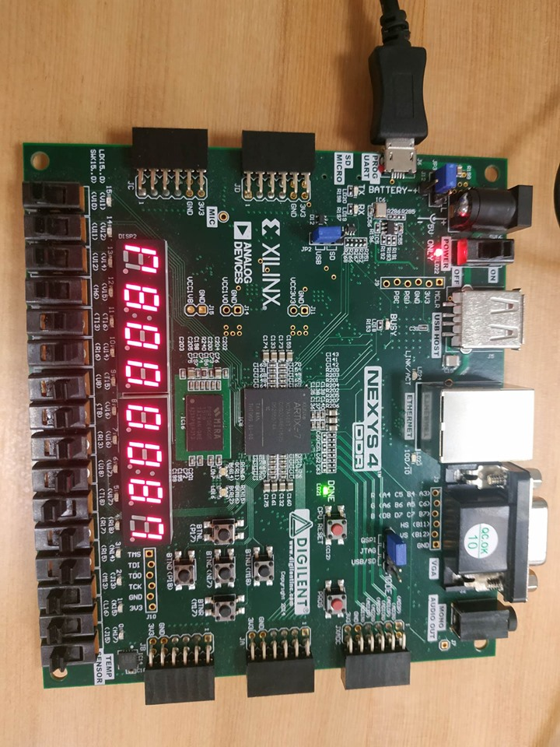
Lab作業
用 12 顆 switches (sw0~sw11) 分別控制兩筆輸入，將兩筆輸入相加結果顯示在最右邊兩個七段顯示器，並在最左邊兩個七段顯示器顯示對應的鏡像(如下圖)
顯示為相加結果87的鏡像
顯示為相加結果87
第11~6,4,3個switch打開，相加。
1 1 1 1 1 1 , 0 1 1 0 0 0
(63,24)

Slide 18
課程評分
Demo時間:依E-Course公布為準
Demo梯次:依E-Course公布為準
Demo地點:依E-Course公布為準
評分方式
1.執行課程教材20%
2.完成課程練習20%
2.完成Lab作業60%
記得填寫意見回饋表，否則不予以計分

